Slide 1
Презентация проекта "Молоды душой"
Общественная организация социальной поддержки "От чистого сердца" Кстовского района Нижегородской области

Slide 2
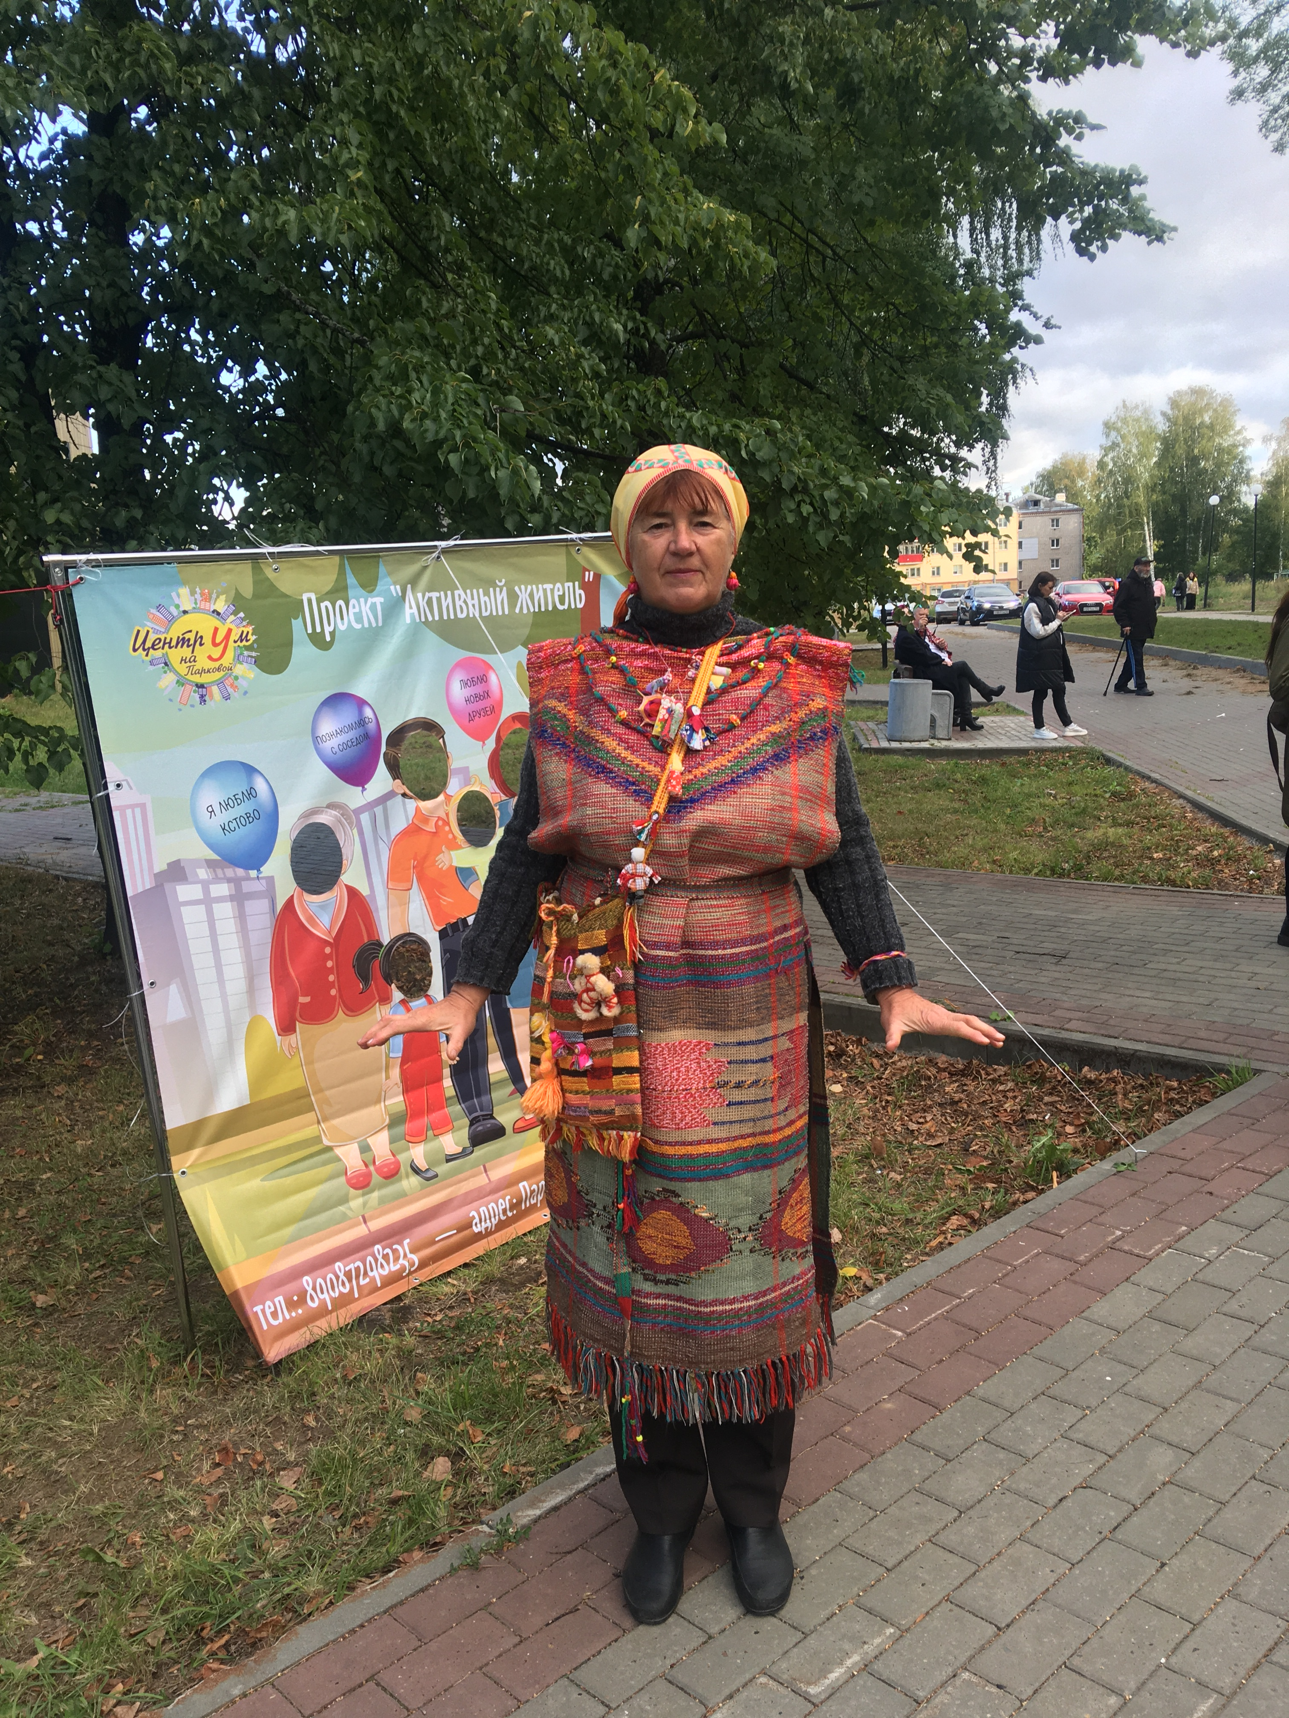
Краткое описание проекта
Проект направлен на создание условий для улучшения качества и продолжительности жизни пожилых граждан путем вовлечения их в оздоровительные, социальные и творческие проекты. В рамках проекта планируется создание отряда серебряных волонтеров и его вовлечение в деятельность проекта.

Slide 3
Описание проекта
Срок реализации проекта: 05.10.2023 – 05.10.2024
Город реализации проекта: Кстово
Запрашиваемая сумма: 1500 000,00

Slide 4
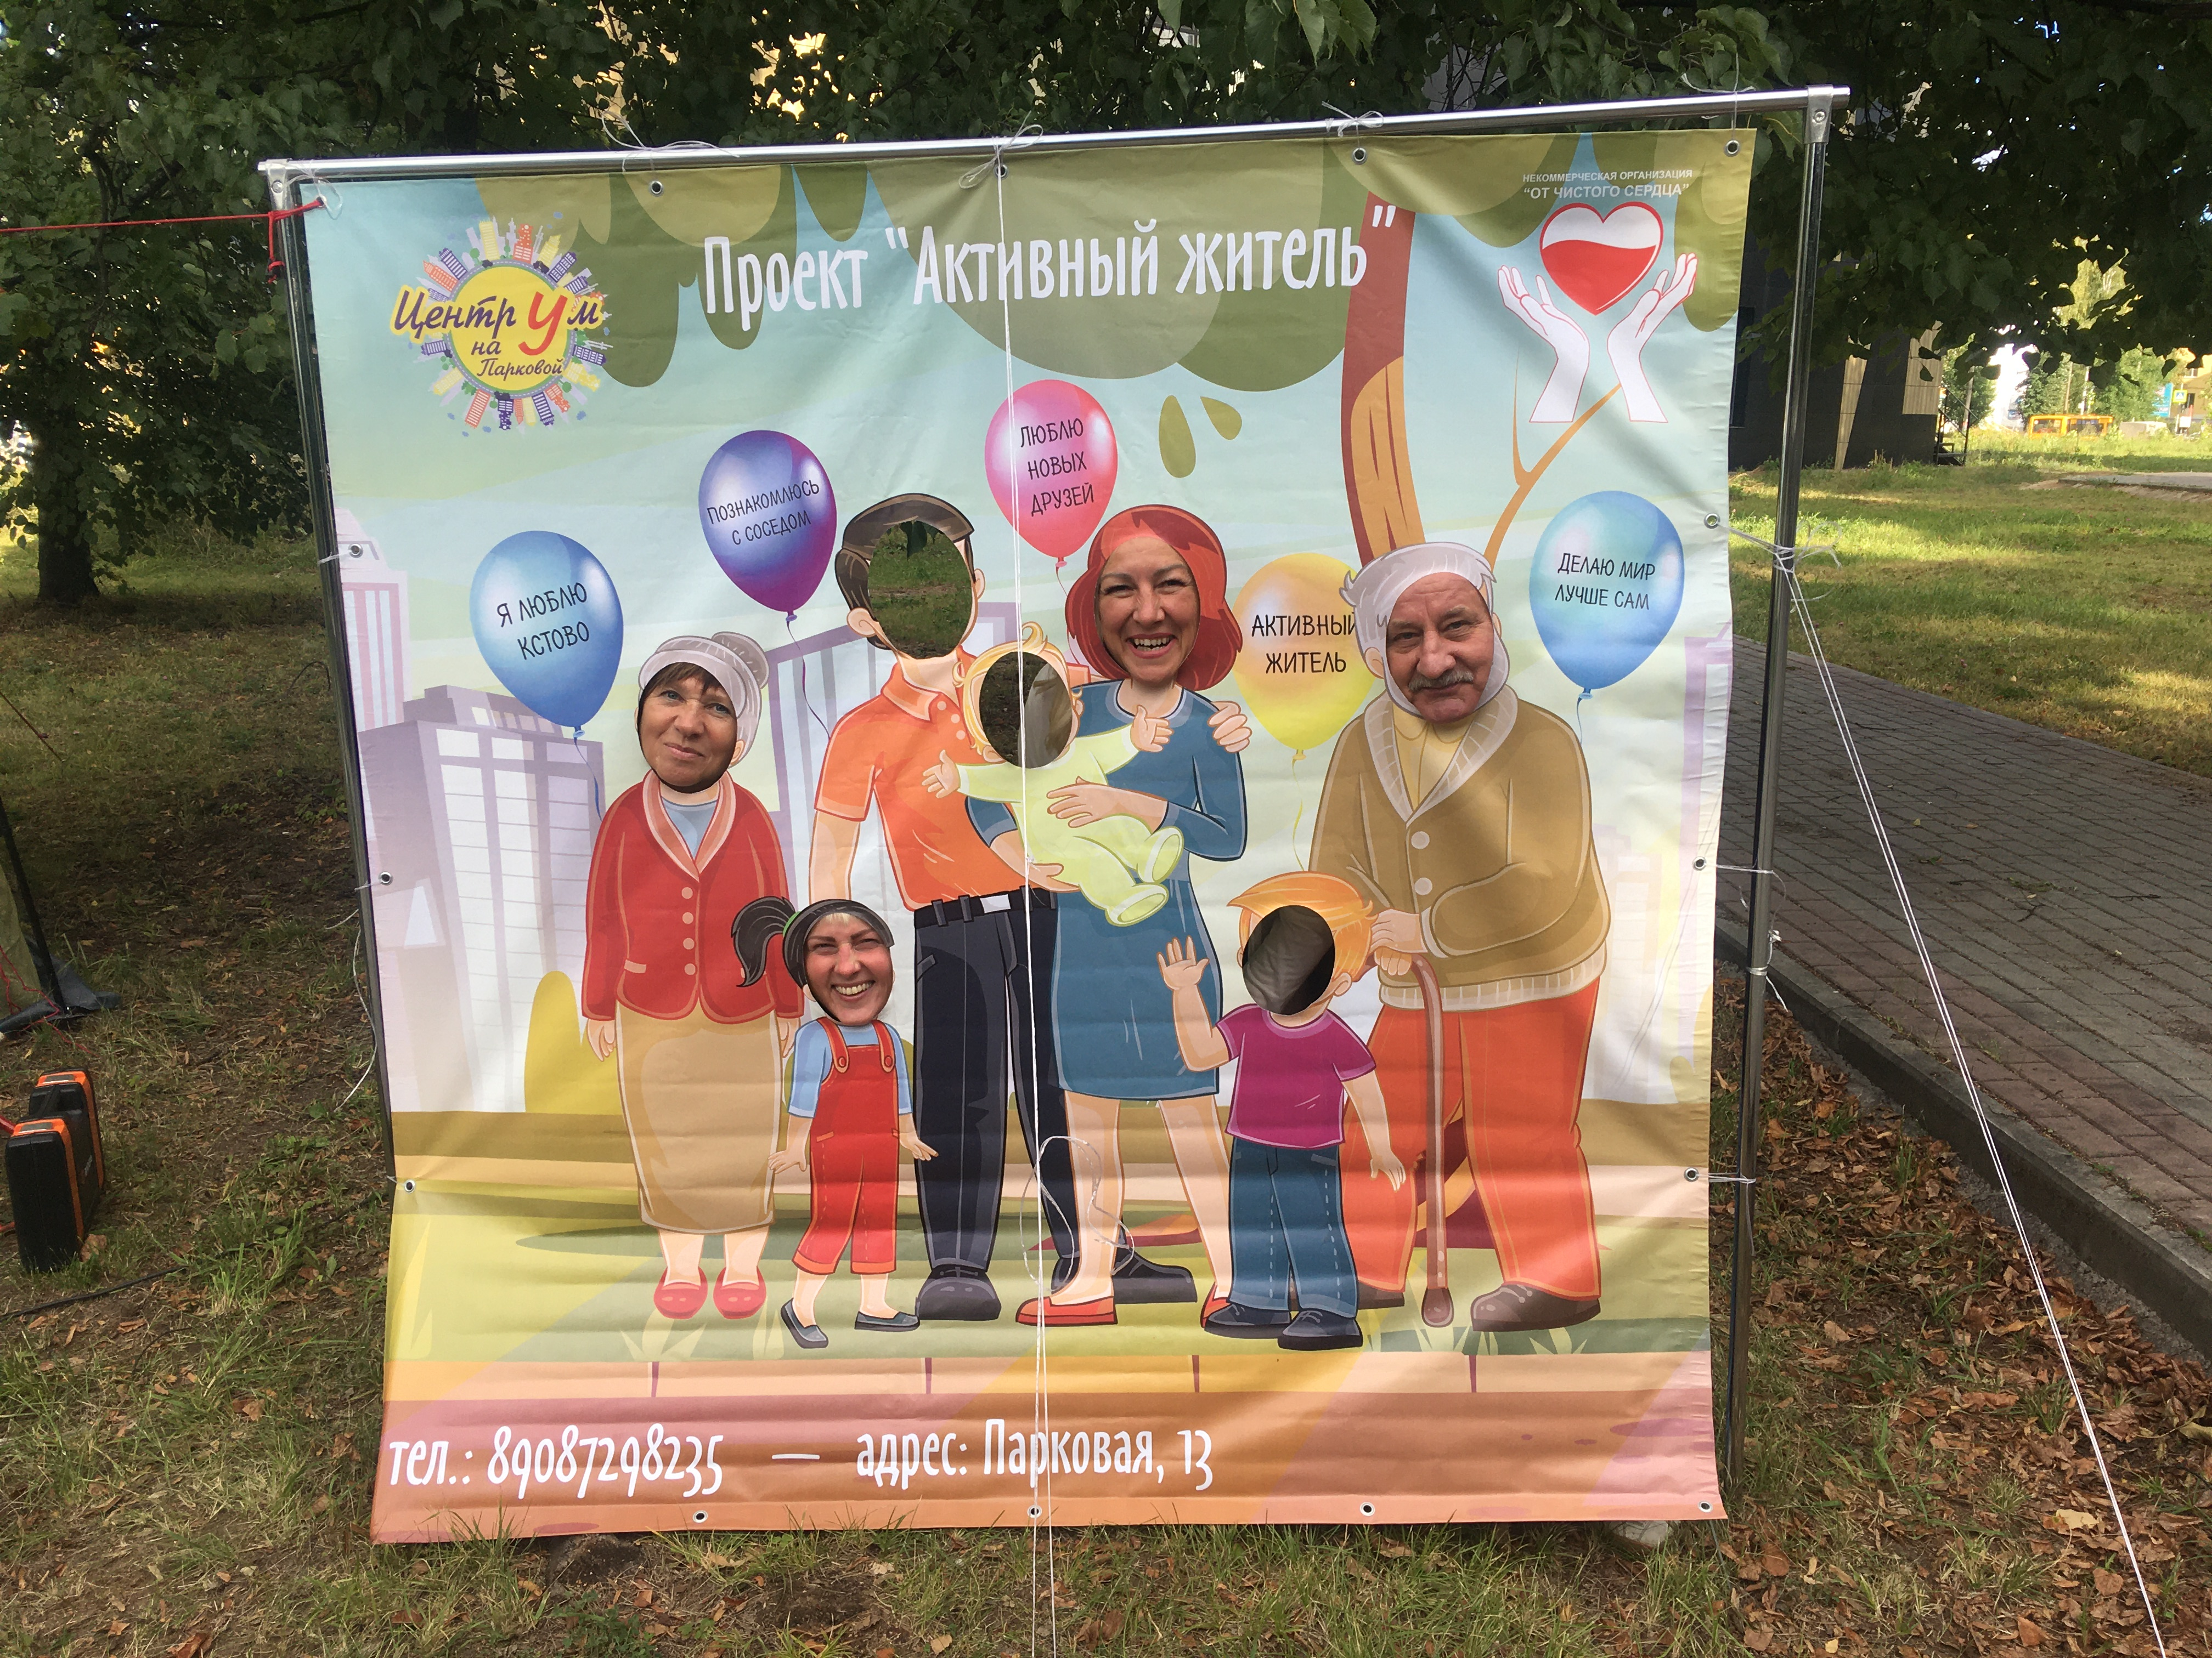
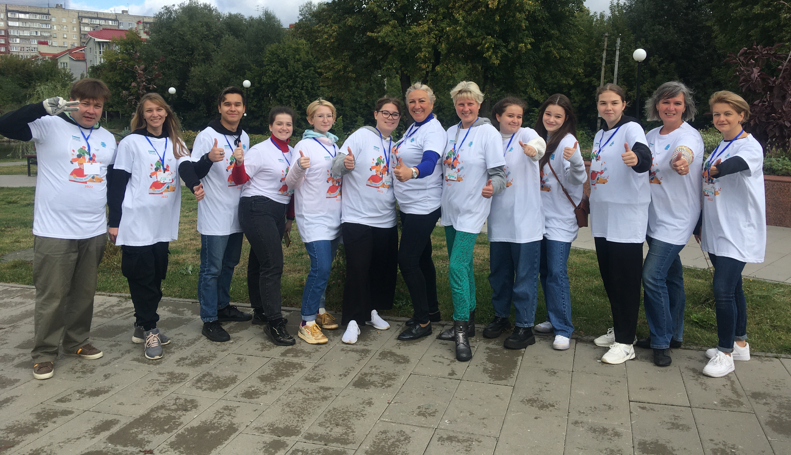
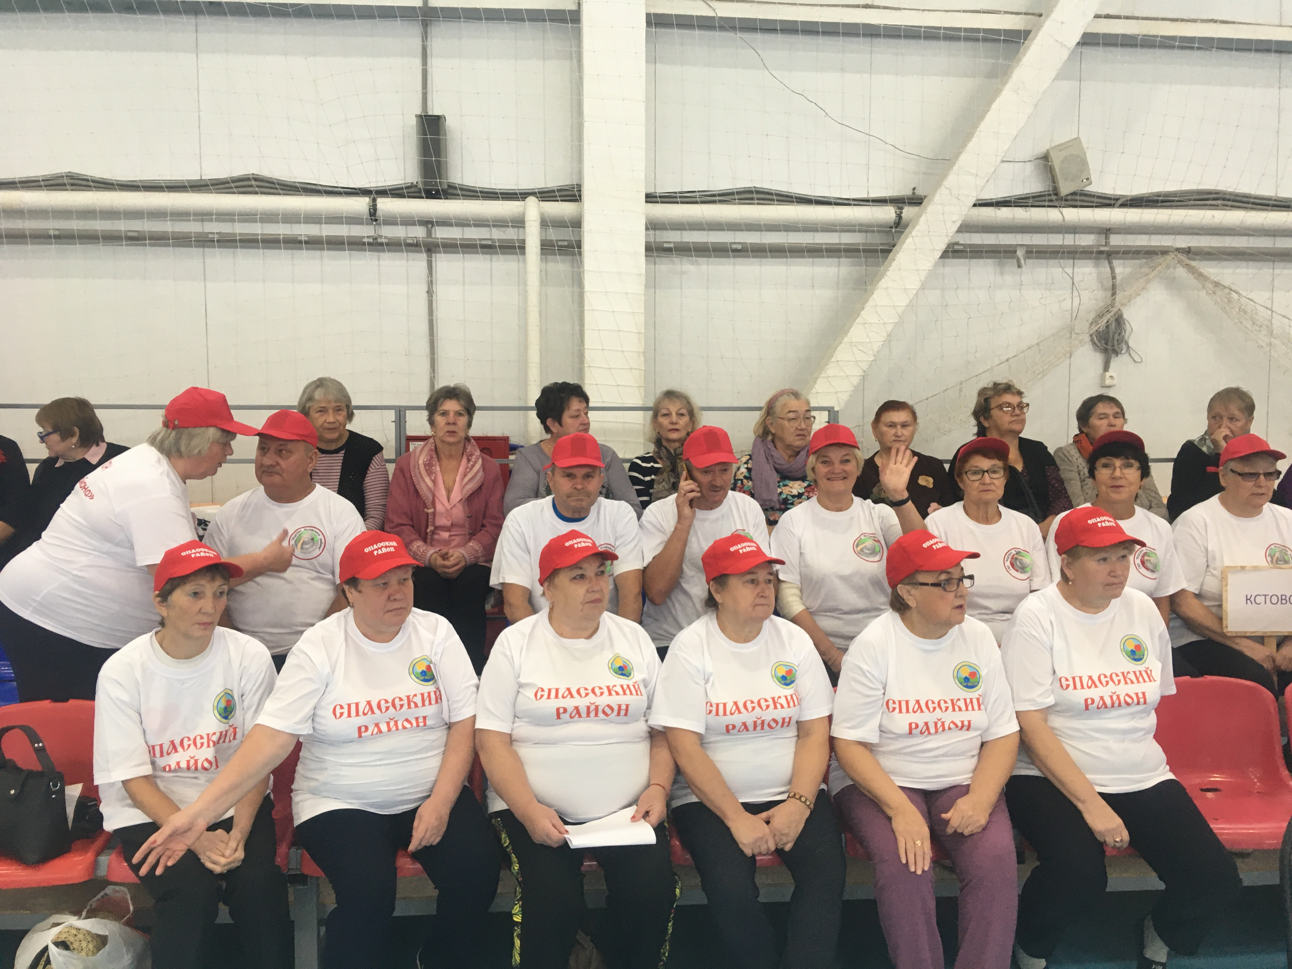
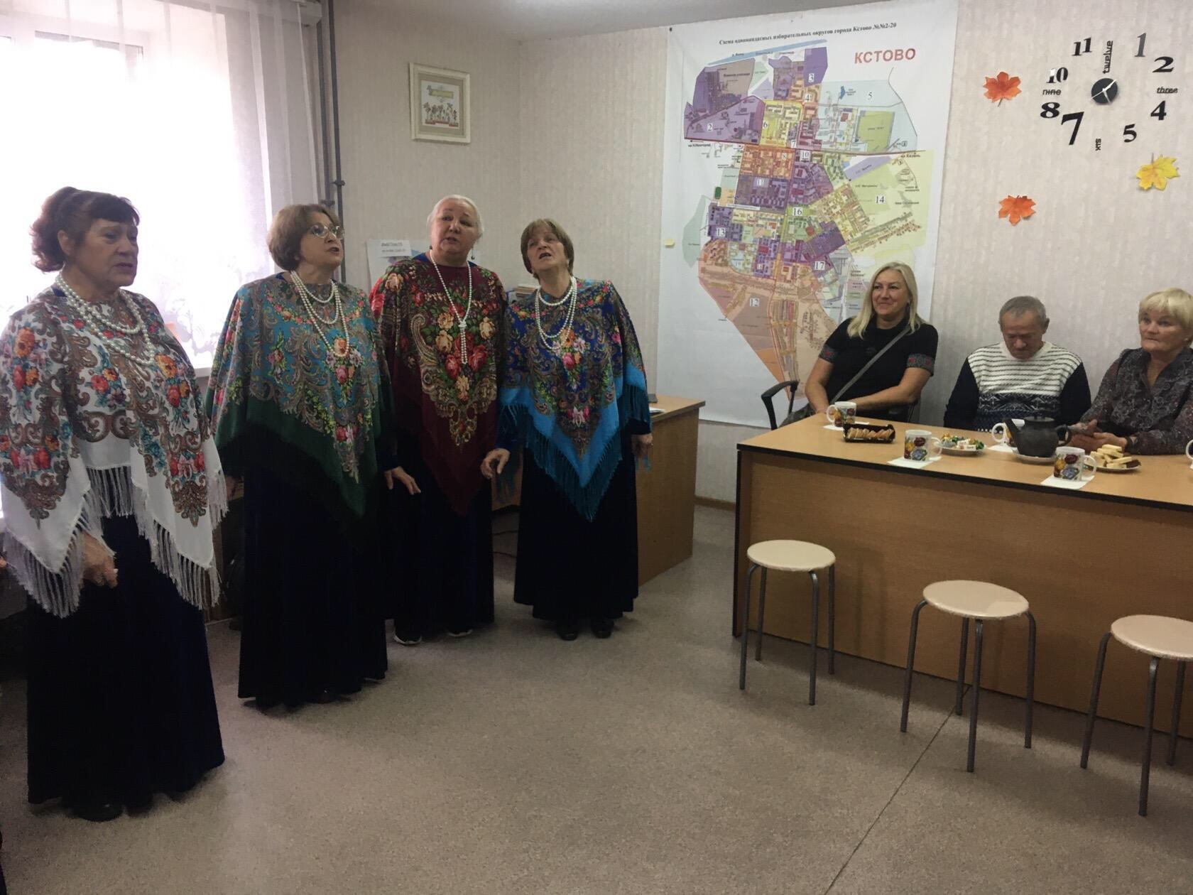
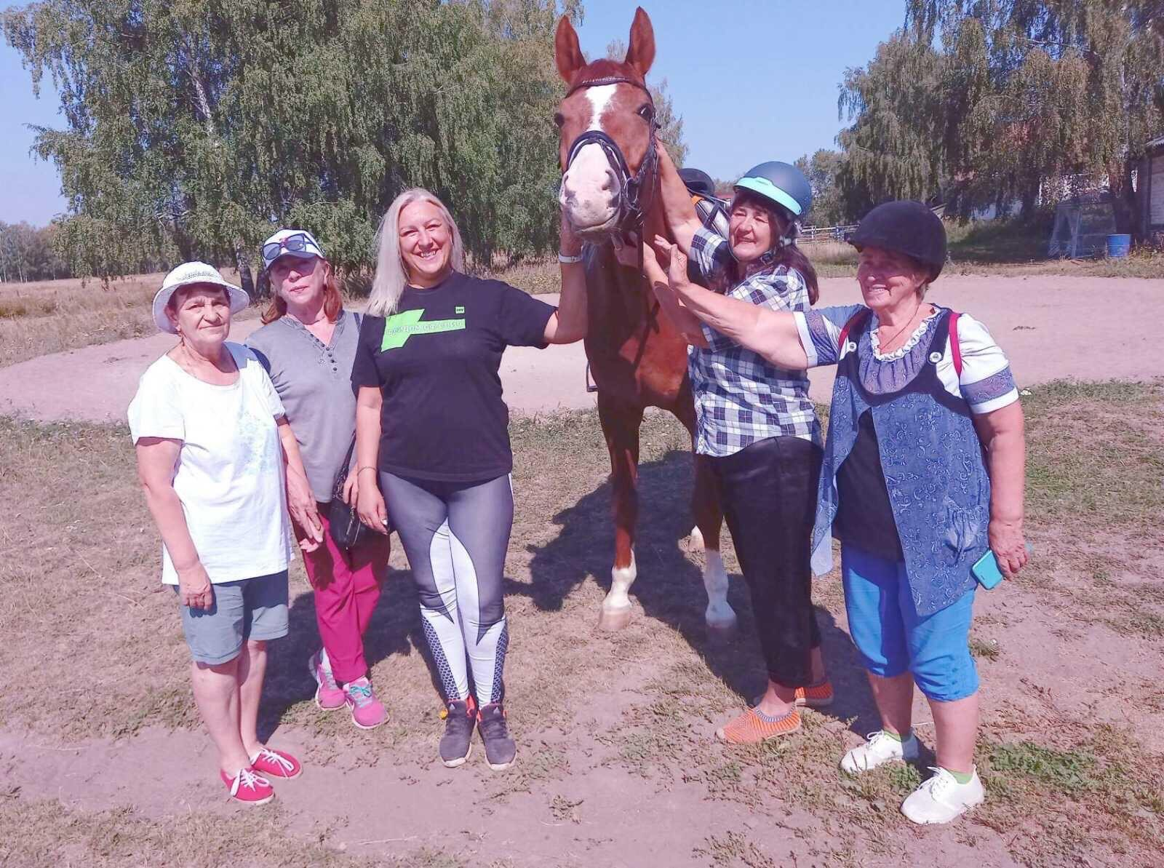
Результаты работы 2022-2023 г
Мероприятия:

Slide 5
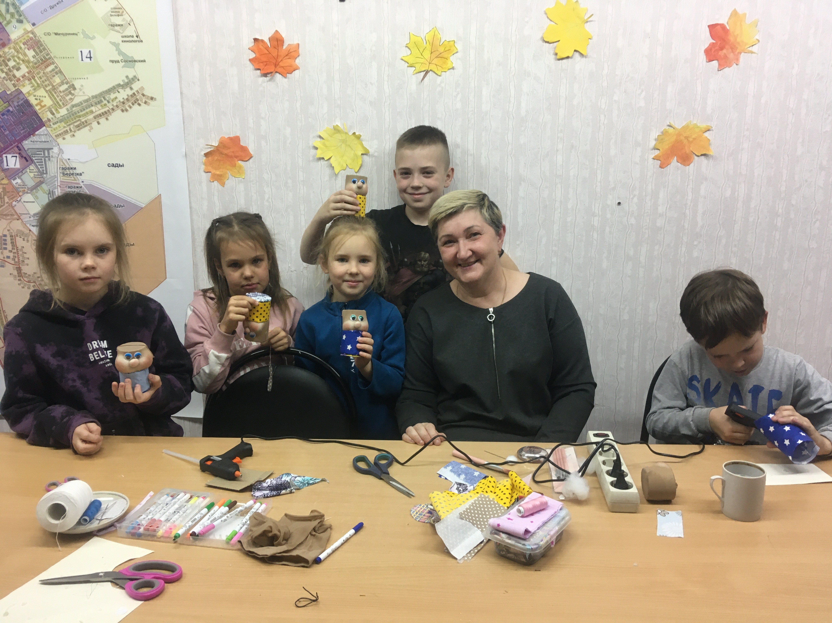
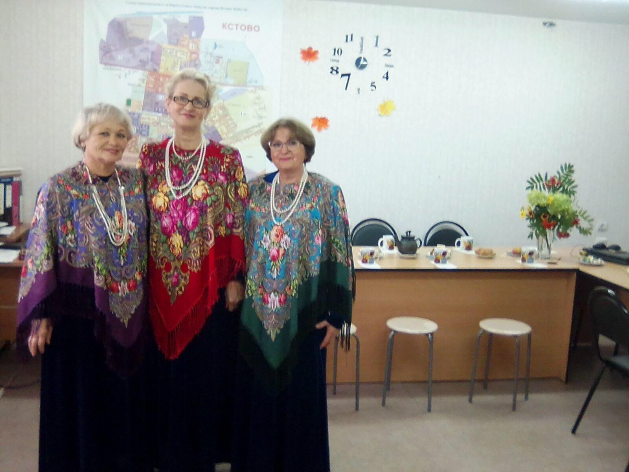
Результаты работы 2022-2023г.
Кружковая работа:

Slide 6
Цели и задачи
Цель: социальная ориентация и вовлечение кстовчан пенсионного возраста в активную общественную деятельность, а также расширение возможностей самореализации участников через волонтерскую деятельность.
Задачи проекта:
- информирование людей пожилого возраста о деятельности путем продвижения с помощью различных каналов.
- приобщение и включение пенсионеров в активную социально-общественную деятельность путем создания клубов по интересам.
- подготовка пожилых людей к волонтерской работе.
- объединение и расширение коммуникаций людей пожилого возраста путем проведения цикла культурно-досуговых мероприятий.
- охрана здоровья граждан, поддержка и пропаганда здорового образа жизни.

Slide 7
Целевая аудитория
Пожилые люди возрастом старше 55 лет, проживающие на территории города Кстово.

Slide 8
Содержание
Подготовительный этап начнется в октябре 2023 года с распространения информации о наборе серебряных волонтеров, анкетирования претендентов и создания электронной базы участников. Планируется, что волонтеры будут зарегистрированы на сайте центра поддержки добровольчества добро.ру с оформлением волонтерской книжки.
С октября 2023 года начнется работа по запланированным мероприятиям. Ожидается активное вовлечение серебряных волонтеров в этот процесс:
Помощь в привлечении участников мероприятий;
Помощь в организации кружковой работы;
Активное информирование население города о событиях проекта через личное общение.

Slide 9
Информационная поддержка проекта
распространение информации через друзей и знакомых;
стенд у ЦентрУма на Парковой, 13; Островского 5
постоянные рубрики в газетах "Земляки" и "Маяк" " Земля Кстовская"с перечнем волонтерских вакансий и мероприятий;
размещение информации в социальных сетях ВК и ОК, в канале Viber

Slide 10
Ожидаемый результат
социализация пожилых людей;
помощь в определении содержания жизни на пенсии, основанная на стимуляции личной активности, преодоления негативных признаков старения при помощи пропаганды психической и физической активности;
вовлечение людей старшего возраста в процесс непрерывного образования в соответствии с их интересами;
привлечение внимания общественности к возможностям, потенциалу и ресурсности людей старшего возраста;
наполнение жизни человека новым позитивным содержанием, связанным с новыми творческими планами и активностью в их реализации.
самореализация пожилых людей в волонтерской деятельности, альтернативной трудовой;
формирование позитивного образа активного долголетия среди граждан пожилого возраста;
привлечение новых единомышленников к участию в волонтерской работе.

Slide 11
Критерии оценки результатов
Качественные показатели:
Повышение интереса общества к деятельности "серебряных" волонтеров.
Повышение качества жизни старшего поколения посредством включения в волонтерскую деятельность.
Количественные показатели
сформированный отряд серебряных волонтеров в количестве 30 человек.
написание 10 статей для СМИ о ходе ведения проекта.
охват мероприятиями 1500 жителей города Кстово.
охват кружковой работой от 150 до 200 человек ежемесячно.
Активизация пожилых людей посредством вовлечения в общественную деятельность на основе добровольчества.

Slide 12
Этапы реализации
Подготовительный этап: октябрь 2023 года – декабрь 2023 года
Основной этап: октябрь 2023 года – октябрь 2024 года.
Заключительный этап: октябрь 2024 года.

Slide 13
Работа с конечными благополучателями
Анкетирование жителей, планирующих стать волонтерами (октябрь 2023г.).
Сбор отзывов от жителей города, участвовавших в мероприятиях
(сентябрь 2024г.).
Сбор отзывов от волонтеров, ставших участниками проекта (октябрь 2024г.).

